Slide 1





Правила поведения детей в школе

Slide 2


В школу опаздывать нельзя.
Надо рано лечь в кровать, чтобы утром рано встать.

Slide 3
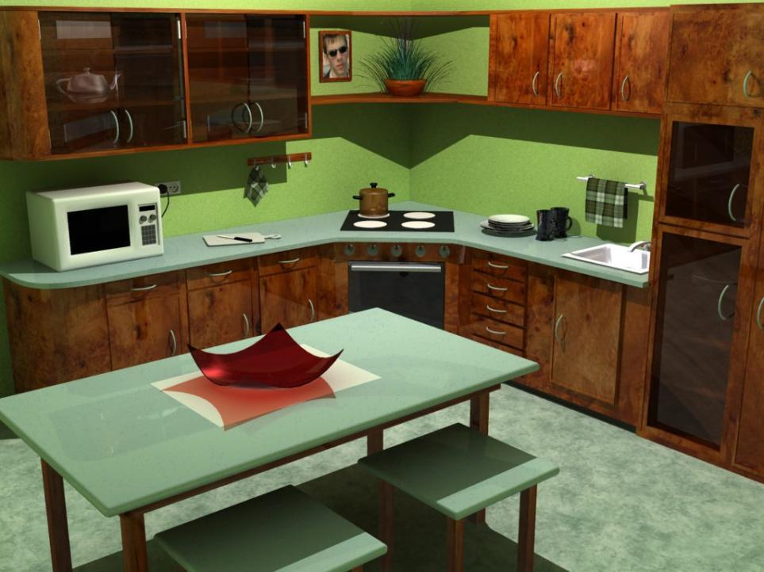





Перед школой нужно подкрепиться. Завтрак должен быть лёгким и полезным.

Slide 4
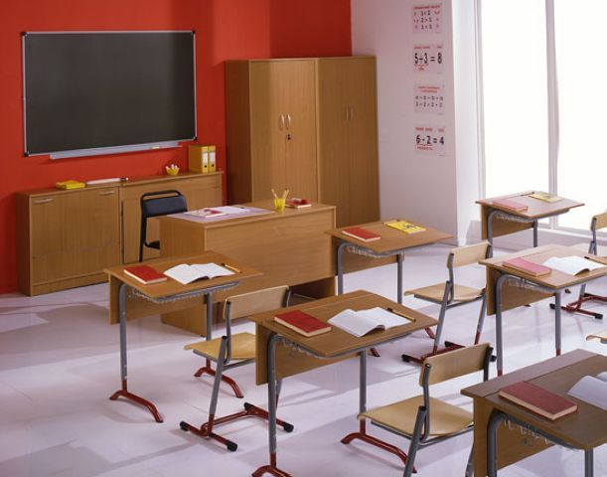

Чтобы ничего не забыть, портфель нужно собирать с вечера.

Slide 5


Все, что говорит учитель, нужно запоминать и повторять дома. Главный помощник в учёбе – учебник и тетрадь домашних заданий.

Slide 6
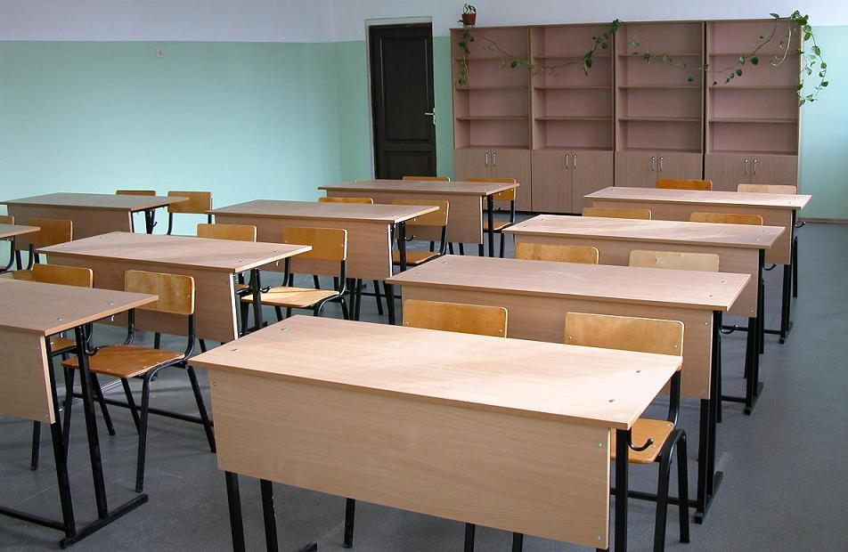


Во время уроков нельзя играть и разговаривать. В школе нужно не лениться, а учиться.

Slide 7
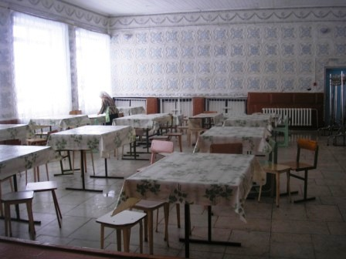



Чтобы набраться сил, в школе обязательно надо обедать.

Slide 8
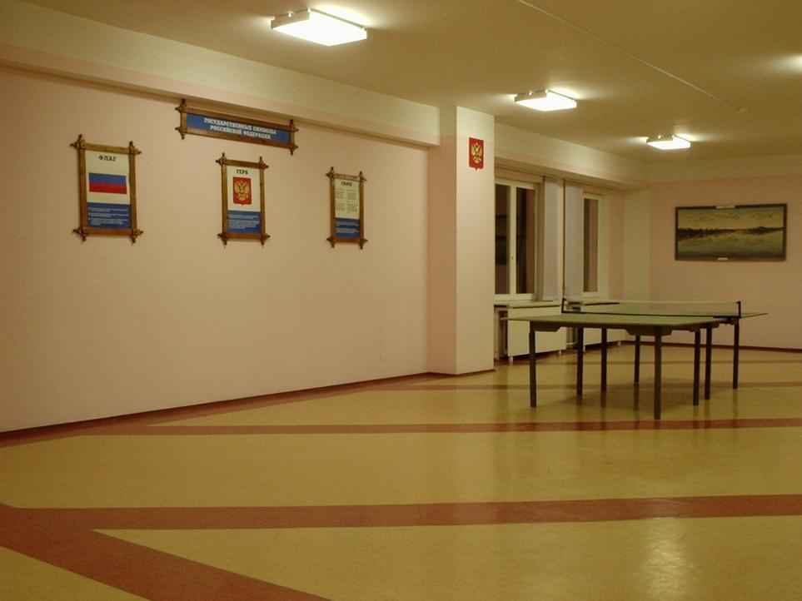


На переменах нельзя бегать, шуметь, толкаться и драться.

Slide 9

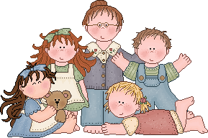


Самый главный в школе – учитель. Он добрый друг, наставник. Он нас учит и помогает во всем.

Slide 10

Успехов в учёбе!!!

